Slide 1
ДИПЛОМНЫЙ ПРОЕКТ: Внедрение и адаптация веб сервиса для учебных учреждений
Группа:
395
Подготовил:
Бакакин Р. И.

Slide 2
Гипотеза
Предположим, что если в 21 веке все больше информации становиться доступно через глобальную сеть то из-за этого возникает потребность не только донести информацию, но показать ее в современном виде с использованием современных технологий.

Slide 3
Объект и предмет исследования
Объектом и предметом исследования служит сами технологии, которые могут или помочь в скорости разработки или наоборот замедлить на столько сильно, что придется переписывать все с заново.

Slide 4
Главной целью является создание интерактивного сайта для учебного учреждения
Для достижения главной цели необходимо решить следующие задачи:
Найти подходящии технологий.
Сравнить подходящие технологии.
Найти подходящий хостинга.
Подобрать оптимальные модули для технологий.
Написать модули для каждой бизнес-логики.
Оптимизировать весь проект под мобильные устройства.
Протестировать.
Провести откладку.

Slide 5
Актуальность проекта
Актуальность проекта обуславливается в гипотезе, где сказано про необходимость ресурса в котором будет возможность как просматривать контент так и его опубликовывать.

Slide 6
ИССЛЕДОВАНИЕ ПРЕДМЕТНОЙ ОБЛАСТИ
При иследовании предметной обрасти была проделана работа из анализ сайтов на реальных примерах, выбор подходящих технологий, выбор среды разработки и определение конкретных условий работы системы

Slide 7
Анализ сайтов
К сожалению даже у популярных конкурентов могут быть или устаревшие технологии или не опытные специалисты.
Типичный пример это сайт https://edu.tatar.ru, где нету семантических тегов HTML, использование облегченных медиа ресурсов, специализированных тегов, UX

Slide 8
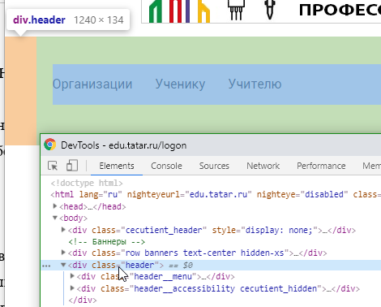
семантических тегов HTML
В данном примере видно, что присутствует навигация, но в HTML обозначена как обычный блок <div>, а должен быть <nav>.
Так же на данном сайт должны присутствовать минимальный набор из семантических тегов таких как <header>, <footer>, <nav>, <section>, <article>, <address>.

Slide 9
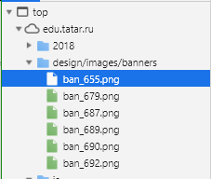
использование облегченных медиа ресурсов
К сожалению даже об этом не позаботились разработчики edu.tatar
Где видно использование .png файлов, что в среднем на 30% больше занимает памяти и тем самым уменьшает скорость отображения

Slide 10
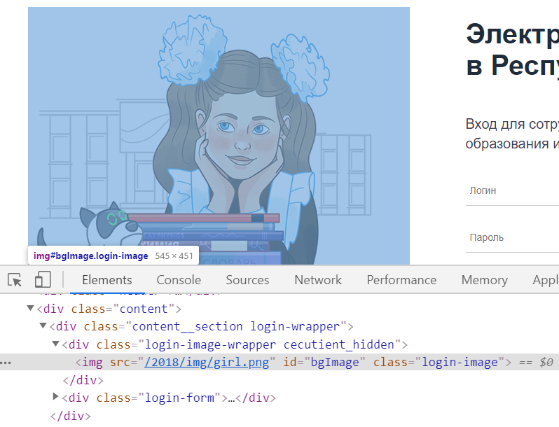
Использование специализированных тегов
Так же вместо обычного <img> тега должен быть специализированный <picture> который помогает браузеру в зависимости от его возможностей загрузить подходящий тип картинки.

Slide 11
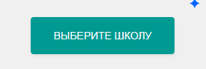
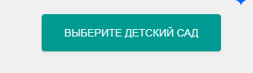
UX
Но помимо использования лишнего трафика пользователей, на сайте так же плохо проработан UX то есть опыт пользователя, опыт взаимодействия
Банальным примером является дёргающаяся кнопка в которой не задан размер и в зависимости от размера контента ширина кнопки меняется.

Slide 12
Выбор технологи
Самое основное что должно быть на сайте, это HTML и CSS. Для данной задачи, а именно создание сервиса для отдачи HTML и CSS файлов может подойти любой язык программирования (далее ЯП), но есть основные критерии которыми должен придерживаться каждый разработчик для выбора оптимального языка такие как:
Объём данных по языку (материалы для изучения, подводные камни и прочие вспомогательные знания)
Легкость в использовании
Легкость в переносе на новое оборудование
Возможность использования на сервере для использования бесплатного хостинга

Slide 13
основные критерии разработчик для выбора оптимального языка
Объём данных по языку (материалы для изучения, подводные камни и прочие вспомогательные знания)
Легкость в использовании
Легкость в переносе на новое оборудование
Возможность использования на сервере для использования бесплатного хостинга

Slide 14
Окончательный выбор ЯП
Учитывая критериев выше, основными языками для выбора становятся:
JavaScript
Java
C#
Python
PHP
Мой выбор пал на JavaScript так как он единственный язык, который можно легко использовать и в браузере, а не только в серверной части

Slide 15
Технологии системы с использованием JavaScript
Основные виды где будет использоваться JAVASCRIPT(далее JS) это серверная часть приложения и клиентская часть, так же для обоих видов иметься множественное количество технологий.

Slide 16
Выбор основного фреймворка для клиентской части приложения
Фреймворки JavaScript развиваются очень быстрыми темпами, поэтому сегодня у нас есть часто обновляемые версии Angular и ReactJS, а также версии нового игрока на этом рынке — Vue.js.
Проанализировав количество открытых вакансий во всем мире, которые требуют конкретных знаний определенного фреймворка. В качестве источника взяв сайт Indeed.com можно получить следующие данные среди более 60 000 вакансий.
Беря во внимание полученные данные, можно выделить Vue и React и для данного проекта я выбрал Vue

Slide 17
Выбор основного фреймворка для Серверной части приложения
Основные преимущества Фреймворков Node.js
Такие особенности, как лучшая производительность, функциональность, высокая скорость и масштабируемость, делают Node.js выбором номер один для разработки приложений корпоративного уровня для крупных компаний
Для основного фреймворка было анализировано 10 фрейморвков из которых выбор пал на Koa

Slide 18
РАЗРАБОТКА ТЕХНИЧЕСКОГО ПРОЕКТА И ЕГО РЕАЛИЗАЦИЯ
Далее будут рассмотрено емкое описание функциональной части приложения с описанием работы внутренних алгоритмов и визуализацией этих частей, а так же описание конфигурации для запуска.

Slide 19
Модули
Для создания программы, Node.js необходимо использовать как один из многочисленных модулей платформы CommonJS. Модуль представляет собой набор файлов JavaScript

Slide 20
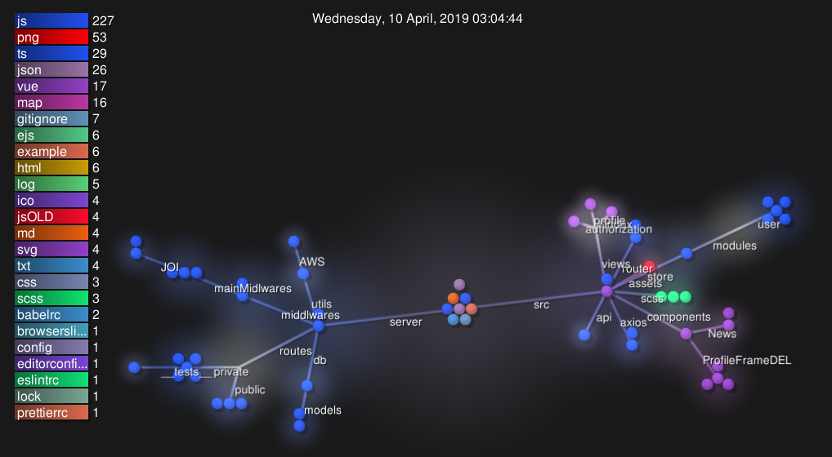
Принцип работы подключенных модулей программы
Общая схема выглядит следующим образом:
Слева расположен серверная часть
Cправа клиентская часть
Скопление по середине это конфигурационные файлы

Slide 21
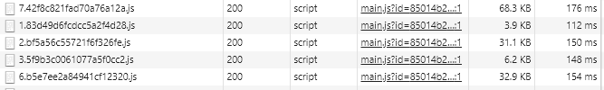
Запуск приложения
При запуске всего приложения сначала собирается клиентская часть через webpack и сервер отдает не всю клиентскую часть целиком, а только кусками по роуту приложения.
Подгрузка каждого компонента в зависимости от необходимости

Slide 22
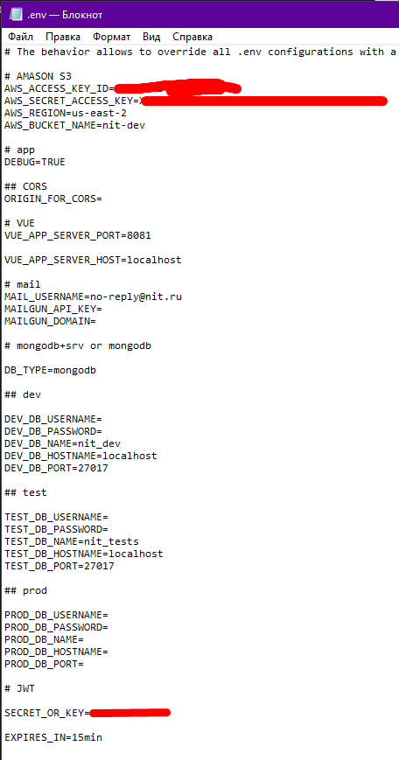
Конфигурация приложения.
Для корректного запуска приложения необходимы следующие программы
Node.js
NPM
Так же используется база данных MongoDB через ORM Mongoose.
После установки необходимого окружения можно назначить необходимые переменные внутри конфигурационного файла

Slide 23
Окончательный Запуск приложения
Перед началом запуска нужно установить нужные данные в .env файле
Запуск приложения описан в файле Readme.md и может меняться, но основной алгоритм выглядит следующим образом и прописываются внутри папки проекта в консоли
npm i –g vue-cli
npm i
npm run start
Так же вместо npm run start есть еще 12 режимов

